Slide 1
HTML表单
复习Web运行原理
HTML表单的概念
表单元素介绍
HTML表单的客户端确认
客户端表单确认实例

Slide 2
Web运行原理－1
客户端同Web服务器之间的协议为http
HTTP为超文本传输协议
HTPP协议为“请求和响应”协议
客户端请求包括：请求行、头、信息体
客户端请求的方法
  GET、POST、HEAD
  DELETE、TRACE、PUT
提交表单的方法： GET、POST

Slide 3
Web运行原理－2
服务器接收到请求后，返回HTTP响应
每个响应：状态行、头、信息体
常见状态
  404 所请求的文件不存在
  500 服务器程序出错
  200 OK 成功
信息体用于浏览器显示

Slide 4
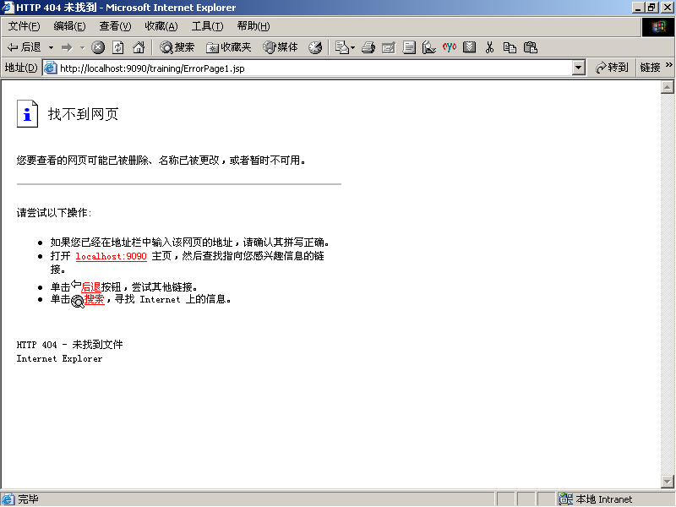
页面访问失败

Slide 5
HTML表单
表单是具有输入域、文本域的页面
用于客户端同服务器端交互
用户在客户端填写表单，然后“提交”
表单中的信息发送到服务器
服务器返回处理情况

Slide 6
HTML表单标记
表单主标记
  <form> </form>
表单中的标记
  <input>
  <select> </select>
  <option>
  <textarea> </textarea>
<form>是表单开始标记，</form>结束

Slide 7
表单的例子（peixun2.15.jsp）
<%--表单例子，peixun2.15.jsp文件代码--%>
<%@ page contentType="text/html;charset=gb2312"%>
<html>
<head><title>表单</title><head>
<body>
<form method="POST" action="">
<p align="center">用户登录
<p align="center">
用户名：<input type="text" name="User" size="20">&nbsp;&nbsp;&nbsp;&nbsp;
密码：<input type="password" name="pwd" size="20"><br> <br>
</form>
</body>
</html>

Slide 8
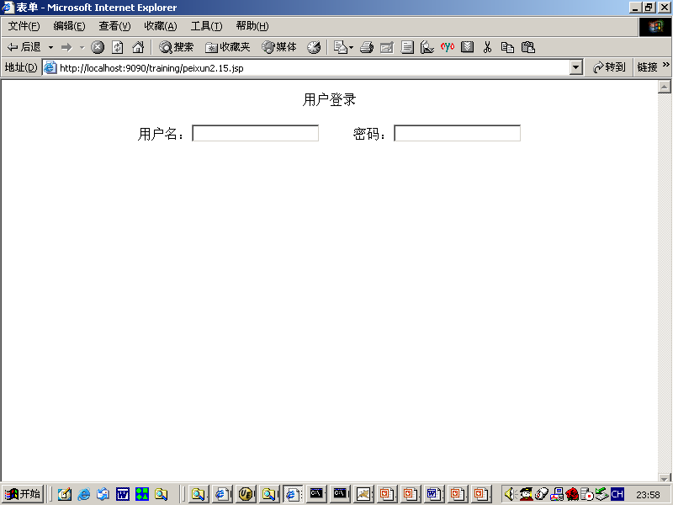
运行结果

Slide 9
form标记
描述表单的特性，语法
<form method="POST" action="“ enctype=“”>
method表单传输方法
  GET方法将表单信息在URL后传输
  POST方法将表单信息作为信息体传输
action为表单处理方式，通常为一个URL
enctype为编码方式

Slide 10
<input>标记
表单中输入信息的区域
属性
  type 类型
  name 名称
  id 标识
  maxlength 最大字符数
  size 输入域宽度
  value 域的初始值
  button 按钮 用javascript响应

Slide 11
<input>的类型
text 文本
passwowrd 口令方式
checkbox 多选框 name相同
radio 单选按钮 name相同
image 图片
hidden 隐藏表单 发送数据
submit 提交按钮 向服务器提交表单
reset 复位按钮 将表单充置为初始状态

Slide 12
文本框：TEXTAREA
多行文本域：<textarea> </textarea>
参数
  COLS：宽度
  ROWS：高度
  NAME：名称
  <textarea NAME=“Computer” ROWS=6 COLS=64>
  CPU PIV 1500
  Memory 512M
  </textarea>

Slide 13
下拉框：SELECT
定义列表框：<select> </select>
参数
  MULTIPLE 可同时选取多行
  NAME 名称
  SIZE 可见项目数
每个项目用option标记
属性SELECTED出现在option表示选中

Slide 14
select的例子
<select name="area" style="width"50" size="1">
<option value="北京" selected > 北京 </option>
<option value="天津" > 天津 </option>
<option value="上海" > 上海 </option>
<option value="重庆" > 重庆 </option>
</select>

Slide 15
表单提交
提交方式：
  submit类型按钮提交表单
  通过普通按钮的javascript函数
传输方法依据<form>中的method
  推荐使用POST
传输编码依据<form>中的enctype
处理方式依据<form>中的action
<input type="submit" value=" 提交">

Slide 16
表单清除
reset按钮重置表单为初始值
<input type="reset" value="全部重写"></p>

Slide 17
综合例子
<%--表单综合例子，peixun2.16.jsp文件代码--%>
<%@ page contentType="text/html;charset=gb2312"%>
<html>
<head><title>表单</title><head>
<body>
<form method="POST" action="">
<p align="center">用户注册
<p align="center">
用户名：<input type="text" name="User" size="20">&nbsp;&nbsp;&nbsp;&nbsp;
密码：<input type="password" name="pwd" size="20"><br> <br>
<p>你喜欢：
<input type="checkbox" name="sports" value=football> 足球
<input type="checkbox" name="sports" value=bastketball> 篮球

Slide 18
&nbsp;&nbsp;&nbsp;&nbsp;
性别：
<input type="radio" name="sexy" value=male> 男
<input type="radio" name="sexy" value=female> 女 <br><br>
<p>你的计算机</p>
<textarea NAME=“Computer” ROWS=6 COLS=64>
CPU PIV 1500
Memory 512M
</textarea><br><br>
<p>你计算机的操作系统
<input type="image" name="os" src="images\TURBOLINUX6.GIF">

Slide 19
&nbsp;&nbsp;&nbsp;&nbsp;
你所在地：
<select name="area" style="width"50" size="1">
<option value="北京" selected > 北京 </option>
<option value="天津" > 天津 </option>
<option value="上海" > 上海 </option>
<option value="重庆" > 重庆 </option>
</select>
<br> <br>
<input type="submit" value=" 提交">
<input type="reset" value="全部重写"></p>
</form>
</body>

Slide 20
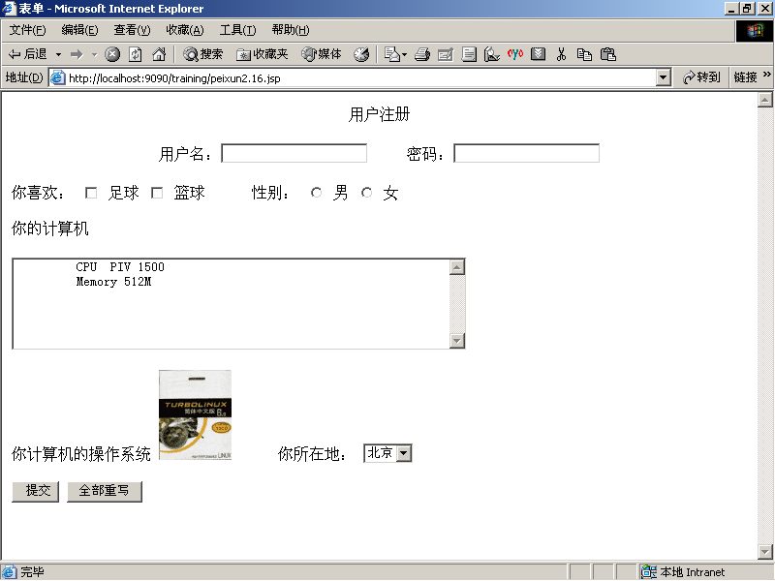
运行结果

Slide 21
表单的确认
客户端确认
  减少服务器负载
  缩短用户等待时间
  兼容性难
服务器端确认
  统一确认
  兼容性强
  服务器负载重

Slide 22
客户端确认
采用javascript进行确认
常用函数
  isBetween
  isDate
  isTime
  isDigit
  isEmail
  isEmpty
  isInt
  isReal

Slide 23
客户端确认例子
<%--客户端确认例子，peixun2.17.jsp文件代码--%>
<%@ page contentType="text/html;charset=gb2312"%>
<html>
<head><title>客户端确认</title><head>
<body>
<form method="POST" name="frm1" onsubmit="return checkform(this)">
<p align="center">用户登录
<p align="center">
用户名：<input type="text" name="name" size="20">&nbsp;&nbsp;&nbsp;&nbsp;
密码：<input type="password" name="pwd" size="20"><br> <br>
<input type="submit" value=" 提交">
<input type="reset" value="全部重写"></p>
</form>

Slide 24
<SCRIPT language=JavaScript>
function checkform(frm){
var flag=true;
if(frm.name.value=="")
{
alert("姓名不能为空，请输入值！");
frm.name.focus();
flag=false;
}
return flag;
}
</SCRIPT>
</body>
</html>

Slide 25
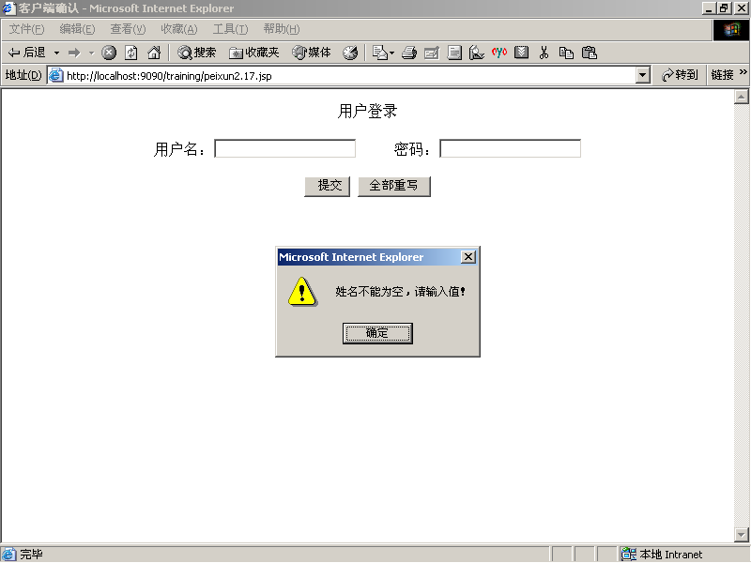
运行结果

Slide 26
2.3.4 JSP与客户机的交互
从表单中获得参数
返回参数
表单的服务器端确认

Slide 27
从表单中获得参数
JSP通过request内置对象获取表单信息
用不同的方法获取不同种类的信息
获取参数的主要方法：
  getParameter() 获取参数的值
  getParameterNames() 获取参数的名称
  getParameterValues() 获取多个值

Slide 28
getParameter()
可以获得文本框、文本区域、单选、多选的值
表单中各元素的NAME属性是它的唯一标识，用它获取参数。
参考peixun2.11.jsp及post.jso
<input type="text" name="User" >
request.getParameter("User");

Slide 29
向客户端输出
使用内置对象out
  out.println(content)
使用“=”
  <%= content% >
参看peixun2.11.jsp和post.jsp
out.println("用户名：" +User+"<br>");
参看peixun2.14.jsp
您是第<%=application.getAttribute("counter")%>位访问者！

Slide 30
表单的服务器端确认
在客户端不能用JSP进行确认
分工：数据处理在服务器端
实效性：客户端得到服务器确认后表明数据已经到达服务器
客户端兼容性好
缺点：加大服务器负载和用户等待时间

Slide 31
服务器端确认方法
采用Java类对表单数据进行复杂的检查
采用JSP进行确认

Slide 32
服务器端确认的例子
<%--服务器端确认例子，peixun2.18.jsp文件代码--%>
<%@ page contentType="text/html;charset=gb2312"%>
<html>
<head><title>服务器端确认</title><head>
<body>
<form method="POST" name="frm1" action="loginAction.jsp">
<p align="center">用户登录
<p align="center">
用户名：<input type="text" name="name" size="20">&nbsp;&nbsp;&nbsp;&nbsp;
密码：<input type="password" name="pwd" size="20"><br> <br>
<input type="submit" value=" 提交">
<input type="reset" value="全部重写"></p>
</form>
</body>
</html>

Slide 33
loginAction.jsp
<%--服务器端确认例子，loginAction.jsp确认表单文件代码--%>
<%@ page contentType="text/html;charset=gb2312"%>
<html>
<head><title>确认JSP</title></head>
<body>
<%
String name=request.getParameter("name");
String pwd=request.getParameter("pwd");
if((name!=null)&&(!name.equals("")))
{
name=new String(name.getBytes("ISO8859_1"), "gb2312");
out.println("用户名：" +name+"<br>");
out.println("密码："+pwd+"<br>");
}
else{
%>

Slide 34
<p align="center">用户名不能为空</p><br><br>
<form method="POST" name="frm1" action="loginAction.jsp">
<p align="center">用户登录
<p align="center">
用户名：<input type="text" name="name" size="20" value="<%=name%>">
&nbsp;&nbsp;&nbsp;&nbsp;
密码：<input type="password" name="pwd" size="20" value="<%=pwd%>"><br> <br>
<input type="submit" value=" 提交">
<input type="reset" value="全部重写"></p>
</form>
<%}%>
</body>
</html>

Slide 35
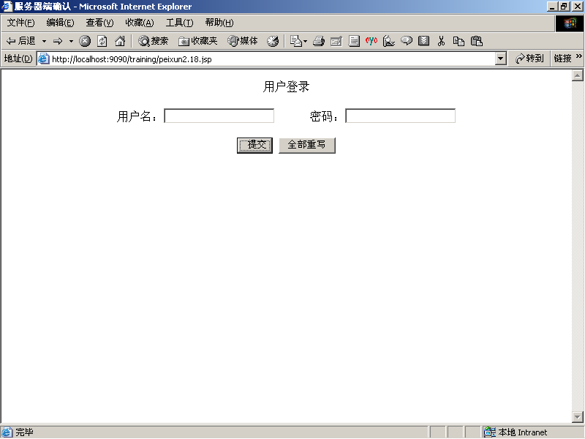
运行结果（TOMCAT）

Slide 36
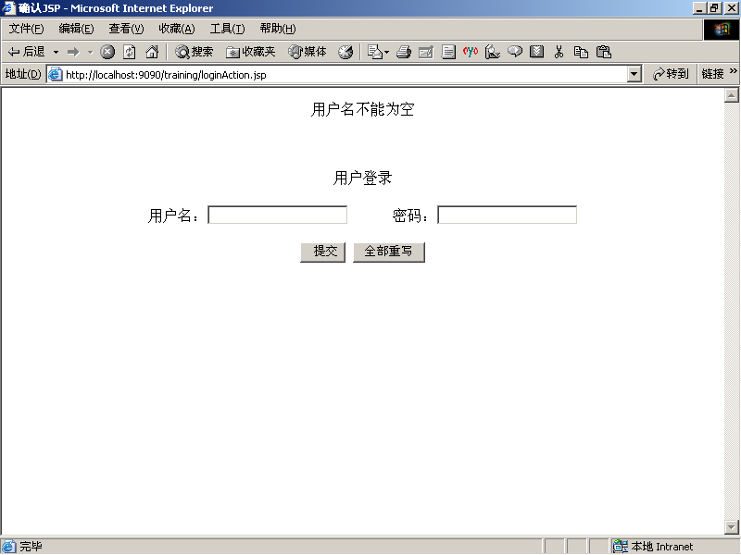
(未输入姓名)直接提交

Slide 37
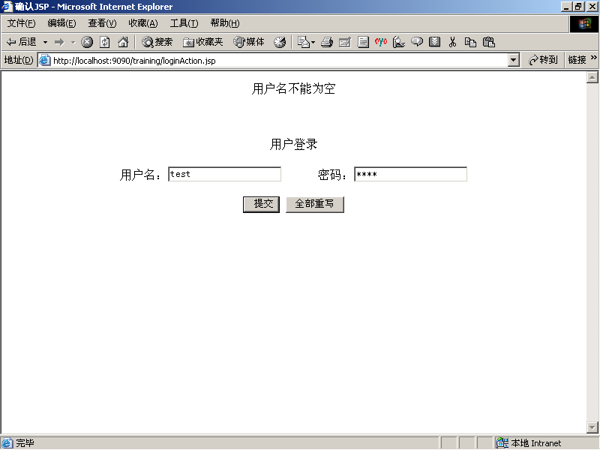
输入用户名

Slide 38
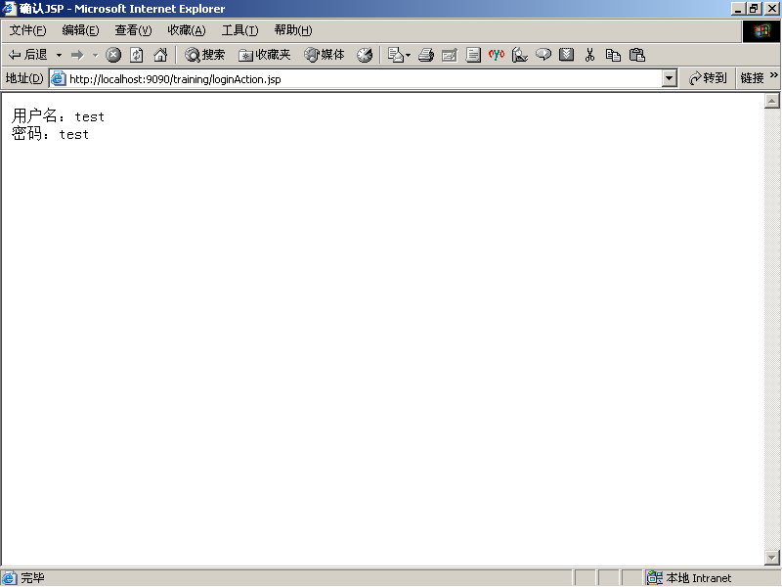
输入用户名后提交

Slide 39
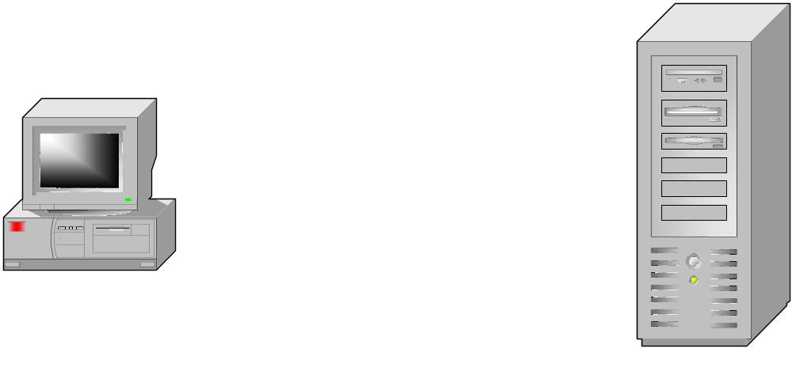
JSP的汉字问题的原理
客户端和服务器用gb2312
HTTP传输编码用ISO8859_1
服务器需要指示客户端文档的编码方式
ISO8859_1
ISO8859_1
gb2312
gb2312

Slide 40
JSP的汉字问题出现环节
客户端显示文档时的编码方式（由服务器中的JSP、Servlet指明）
客户端发送汉字时自动转换为iso8859_1
服务器中采用gb2312对汉字编码，接收到客户端汉字需要转换为gb2312
服务器端将JSP转换为Servlet时自动将汉字转换为iso8859_1
服务器端应该告诉客户端汉字的编码方式

Slide 41
JSP汉字问题的范围
JSP文件的汉字问题
表单处理的汉字问题
Servlet的汉字问题（以后讲解）
JDBC的汉字问题（以后讲解）

Slide 42
JSP文件的汉字问题
JSP中的汉字字符串在服务器端用gb2312
在编译为Servlet时自动转换为iso8859_1
汉字在传输中是正确的
在没有特别指示下，浏览器中无法正确显示
在HTML中指示浏览器文档的编码（myJSP\index.html）
  <meta http-equiv="Content-Type" content="text/html; charset=gb2312">
在JSP中指示JSP引擎文档的编码
  <%@ page contentType="text/html;charset=gb2312"%>
每个要显示汉字的JSP文档都应该包含该语句

Slide 43
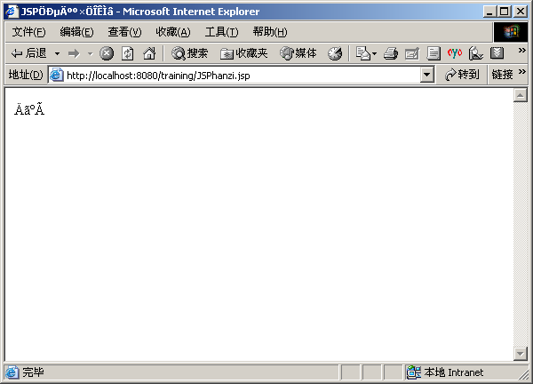
JSP文件的汉字问题(JSPhanzi.jsp)
<html>
<head>
<title>JSP中的汉字问题</title>
</head>
<body>
你好
</body>
</html>
<%--JSP的汉字问题JSPhanzi.jsp--%>
<html>
<head>
<title>JSP中的汉字问题</title>
</head>
<body>
<%
String HelloMsg="你好";
out.println(HelloMsg);
%>
</body>
</html>

Slide 44
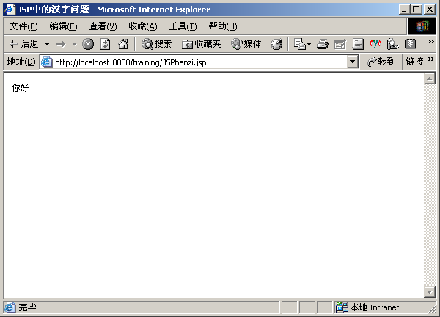
JSP中增加编码指示后
<html>
<head>
<title>JSP中的汉字问题</title>
</head>
<body>
你好
</body>
</html>
<%--JSP的汉字问题JSPhanzi.jsp--%>
<%@ page contentType="text/html;
charset=gb2312"%>
<html>
<head>
<title>JSP中的汉字问题</title>
</head>
<body>
<%
String HelloMsg="你好";
out.println(HelloMsg);
%>
</body>
</html>

Slide 45
表单处理中的汉字问题
表单处理涉及到客户端和服务器的完整交互过程
在客户端和服务器是gb2312，传输用ISO8859_1
在服务器端接收到客户端数据时需要转换为gb2312后进行处理，方法
  name=new String(name.getBytes("ISO8859_1"), "gb2312");
服务器端指示客户端汉字的显示编码
  <%@ page contentType="text/html;charset=gb2312"%>

Slide 46
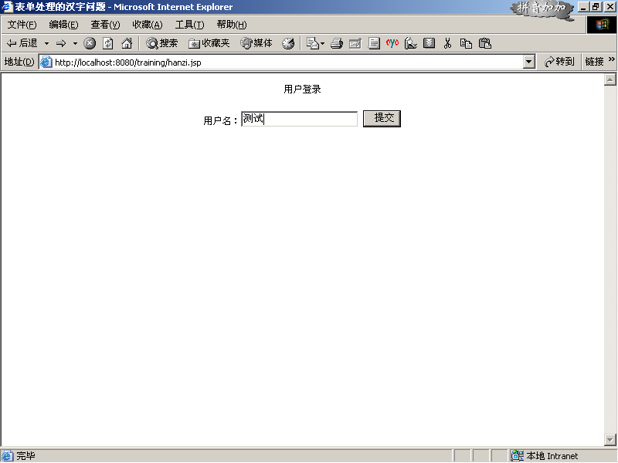
表单处理的汉字问题(hanzi.jsp)
<html>
<head><title>表单处理的汉字问题</title><head>
<body>
<form method="POST" name="frm1“
action="hanziAction.jsp">
<p align="center">用户登录
<p align="center">
用户名：
<input type="text" name="name" size="20">
<input type="submit" value=" 提交">
</form></body></html>
<%--表单处理的汉字问题，hanzi.jsp文件代码--%>
<%@ page contentType="text/html;charset=gb2312"%>
<html>
<head><title>表单处理的汉字问题</title><head>
<body>
<form method="POST" name="frm1"
action="hanziAction.jsp">
<p align="center">用户登录
<p align="center">
用户名：<input type="text" name="name" size="20">
<input type="submit" value=" 提交">
</form>
</body>
</html>

Slide 47
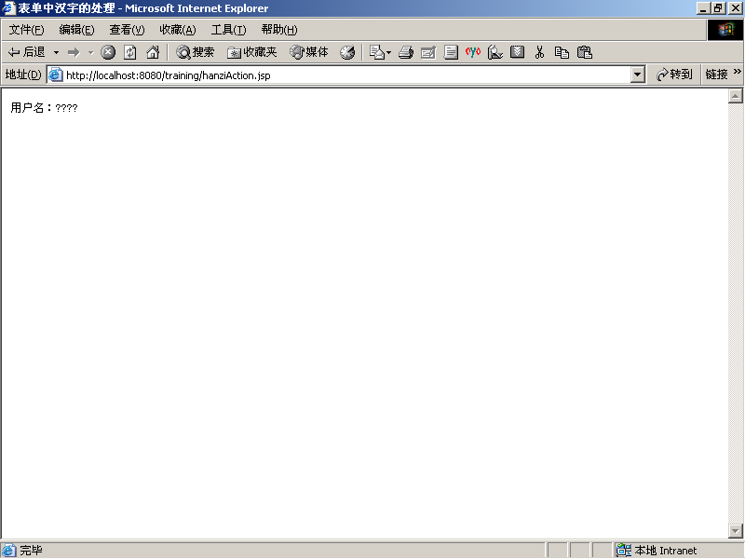
处理过程
<html>
<head>
<title>表单中汉字的处理</title>
</head>
<body>
用户名：????<br>
</body>
</html>
<%--hanziAction.jsp--%>
<%@page contentType="text/html;
charset=gb2312"%>
<html>
<head>
<title>表单中汉字的处理</title>
</head>
<body>
<%
String name=request.getParameter("name");
//name=new String(name.getBytes("ISO8859_1"),
"gb2312");
out.println("用户名：" +name+"<br>");
%>
</body>
</html>

Slide 48
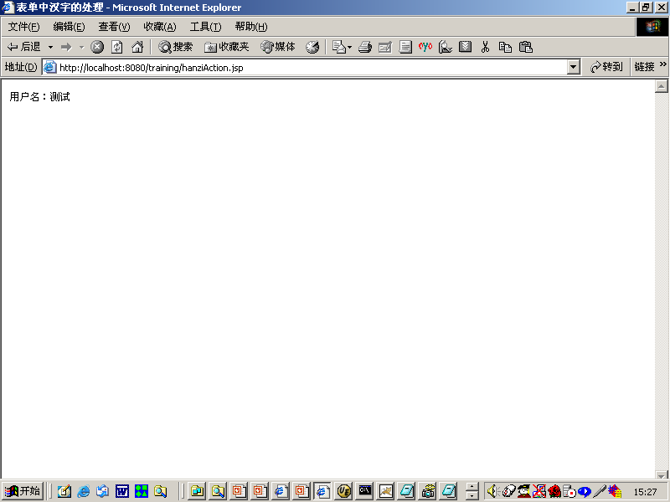
处理过程（修改后）
<html>
<head>
<title>表单中汉字的处理</title>
</head>
<body>
用户名：测试<br>
</body>
</html>
<%--hanziAction.jsp--%>
<%@page contentType="text/html;
charset=gb2312"%>
<html>
<head>
<title>表单中汉字的处理</title>
</head>
<body>
<%
String name=request.getParameter("name");
name=new String(name.getBytes("ISO8859_1"),
"gb2312");
out.println("用户名：" +name+"<br>");
%>
</body>
</html>

